Slide 1
CookedBooked Undercooked

Slide 2
Sadržaj
Opis zadatka
Pregled zahtjeva
Korišteni alati i tehnologije
Arhitektura
Organizacija rada
Iskustva

Slide 3
Članovi tima
Eloise Habek – voditeljica i dokumentacija
Luka Grubišin – dokumentacija, testiranje i deployement
Anabel Dautović – dokumentacija
Mateo Plavec – testiranje, backend
Alan Đurđević – backend
Matej Magat – frontend
Andrej Stanković – frontend

Slide 4
Opis zadatka
Web aplikacije za razmjenu recepata i diskusiju između korisnika i autora recepata
Registracija i prijava
Objava vlastitih recepata
Pregled recepta, ostavljanje ocjene i komentara
Pretraga recepata po oznakama i kategorijama
Komunikacija putem poruka, komentara, video poziva
Sličan programski proizvod - coolinarka
puno praznog prostora i velike količine teksta nepovezanog sa sastojcima ili pripremom

Slide 5
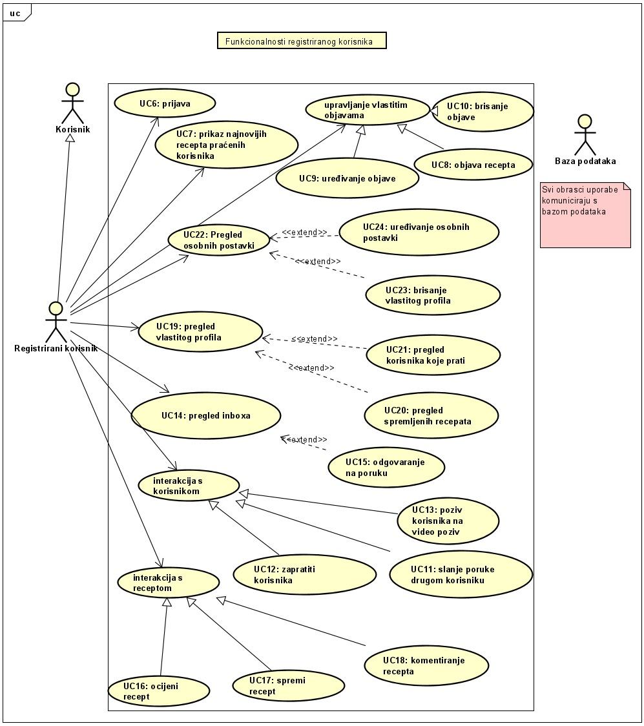
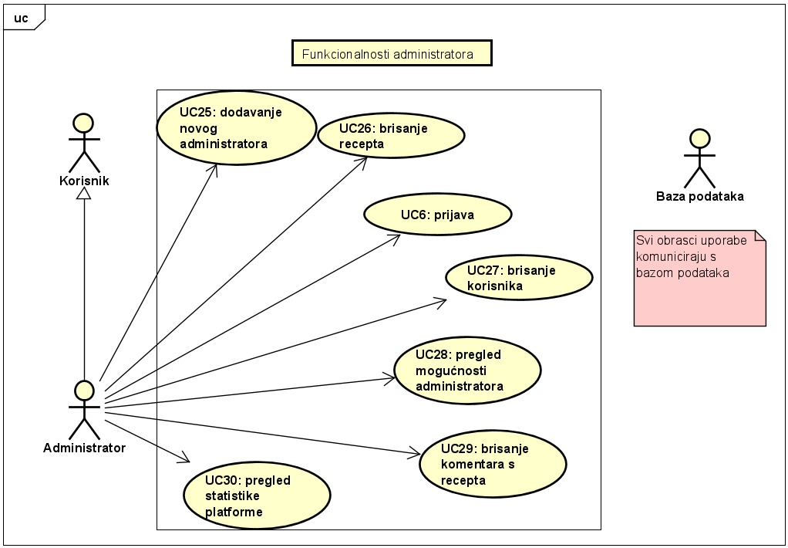
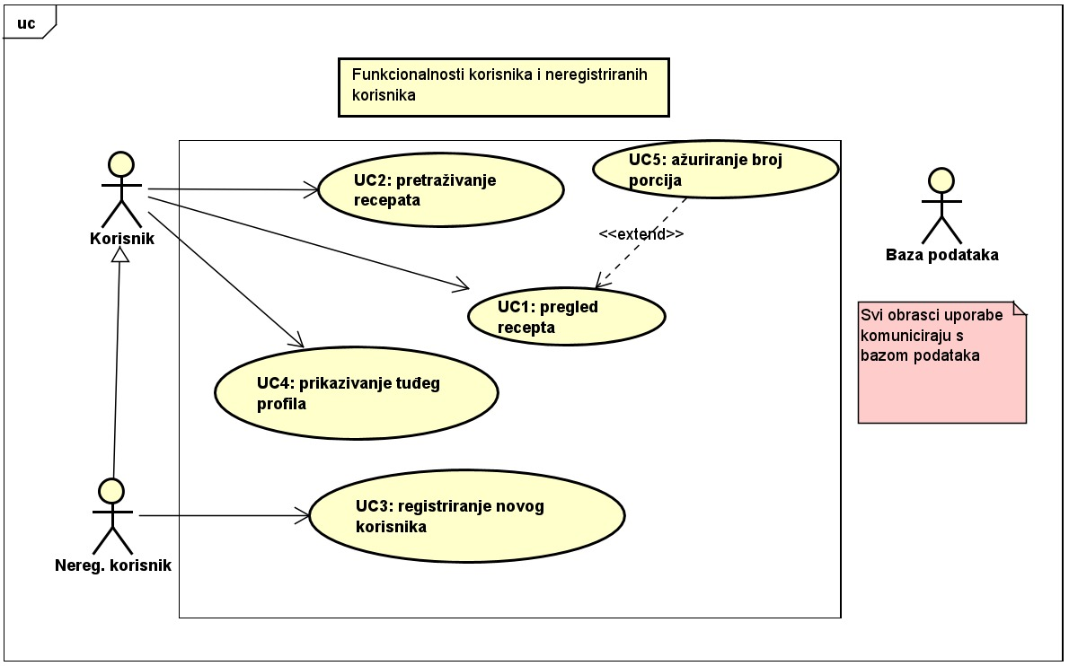
Pregled zahtjeva
Pregled dijagrama obrazaca uporabe
Nefunkcionalni i zahtjevi domene primjene (1 slajd)

Slide 6
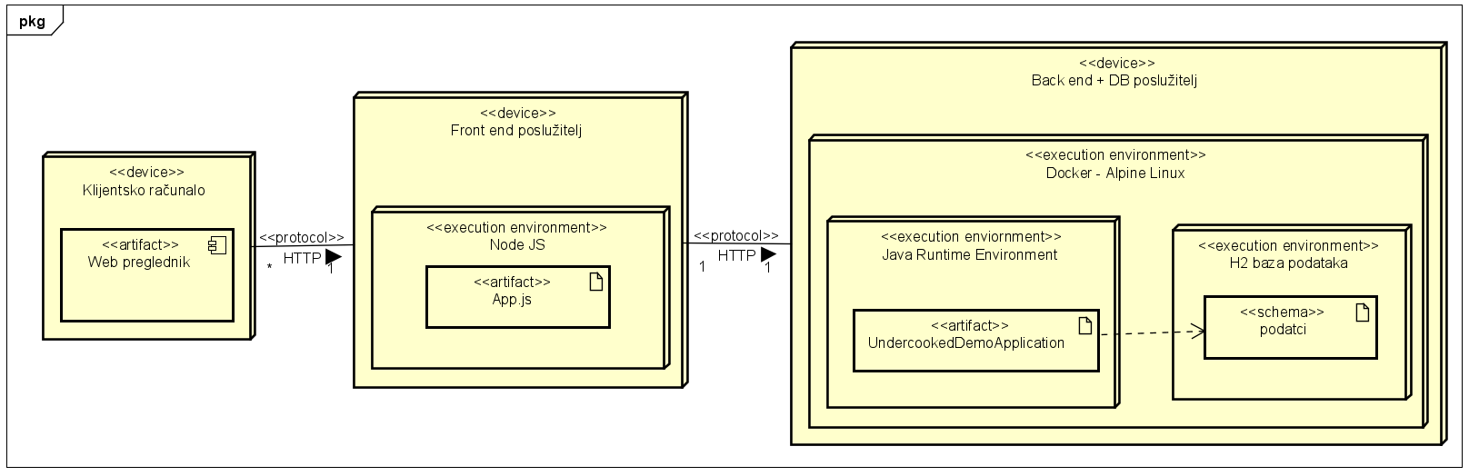
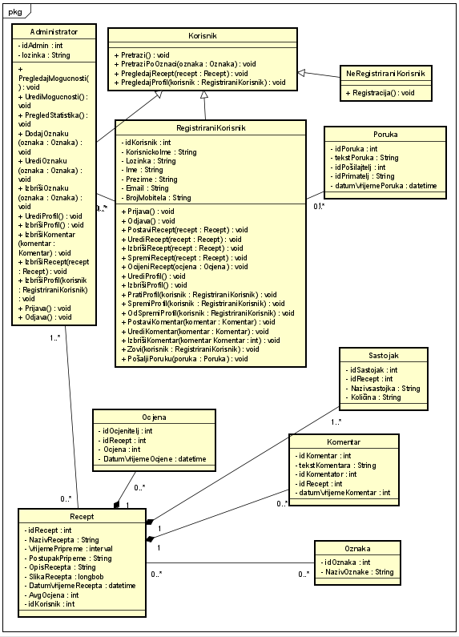
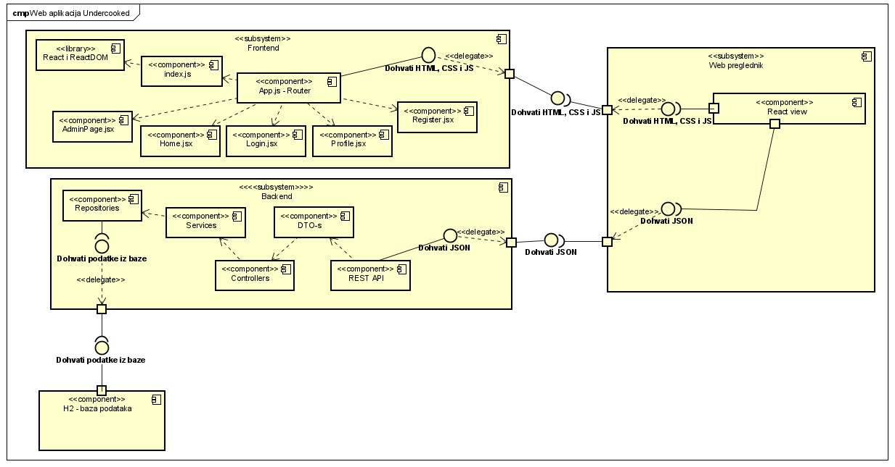
Arhitektura sustava

Slide 7
Ispitivanje sustava
Ispitivanje jedinica pomoću okvira za ispitivanje JUnit 518
Ispitani elementi klasa SearchService, PersonService, Recipe i StarRating i sučelja PersonRepository.
Ispitivanje sustava pomoću radnog okvira Selenium19
Ispitane kljucnih funkcionalnosti prijave, objave recepta i ocjenjivanje objave
Testovi se ručno pokreću na lokalnom računalu developera
Testiranje slanjem HTTP zahtjeva pomoću IntelliJ i Postman platform

Slide 8
Korišteni alati i tehnologije
Korišteni alati
Github i Git za udaljeni repozitorij i upravljanje verzijama
Astah UML i ERDPlus za diagrame
Whatsapp, Discord i TeamsMicrosoft za komunikaciju
LaTex za dokumentaciju
Daily16 WebRTC za video
Selenium WebDriver za ispitivanje
Razvojna okruženja Visual Studio Code, Intellij IDEA, Eclipse IDE
Spring Boot za izradu aplikacije
H2 in-memory baza
Korišteni programski jezici
React i Javascript za frontend
Java za backend

Slide 9
Organizacija rada
Vodopadni model razvoja
imali smo odvojene faze razvoja, analiza, oblikovanje i testiranje
ali ne u potpunosti, održavanje i testiranje se malo preklapalo s oblikovanjem
zahtjevi se nisu mjenjali tokom rada
Unificirani proces
iterativan razvoj jer smo razvijali funkcionalnosti dva puta u dva ciklusa
koristili smo vizualno modeliranje i obrasce uporabe, kontrolne točke
Sati rada: Luka Grubišin – 32
Eloise Habek – 41 Anabel Dautović – 34
Mateo Plavec – 47 Alan Đurđević – 40
Matej Magat – 42 Andrej Stanković - 28

Slide 10
Naučene lekcije
Dobro
Tjedni sastanci
Jasno organizirane kontrolne točke
Loše
Ne komuniciranje s drugim članovima o napretku stvara ne konzistentost koje se mora popravljati kasnije
Potrebno je poštivati rokove
Ostaviti si dovoljno vremena za pogreške

Slide 11
Email-ovi
eloise.Habek@fer.hr
luka.Grubisin@fer.hr
anabel.Dautovic@fer.hr
mateo.Plavec@fer.hr
alan.Durdevic@fer.hr
matej.Magat@fer.hr
andrej.Stankovic@fer.hr

